Slide 1


ניתוח המשחק Mobile Legends לפי רכיבים דינמיים:
מטלה 8 קורס פיתוח משחקים
אבראהים חוראני

Slide 2
מאפיינים מספריים
דמויות הגיבורים: כל גיבור במשחק יש מאפיינים מספריים כמו כוח התקפה, מהירות תנועה, חיים ומאנָה. המספרים נבחרו כדי ליצור איזון בין הגיבורים השונים ולהבטיח שלא יהיה גיבור אחד שהוא חזק מדי.
השפעה על בחירות השחקנים: המספרים הללו משפיעים על בחירת הגיבורים בהתאם לאסטרטגיה של השחקן. לדוגמה, שחקנים שמעדיפים התקפה מהירה יבחרו גיבורים עם מהירות תנועה גבוהה, בעוד ששחקנים שמעדיפים עמידות יבחרו גיבורים עם נקודות פגיעה גבוה.
מה אם המספרים היו משתנים?
שינוי במספרים היה משנה את מטא-המשחק ומשפיע על האיזון בין הדמויות, מה שהיה יכול להוביל לשימוש מוגבר בדמויות מסוימות על פני אחרות.

Slide 3
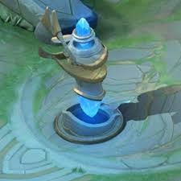
מיקומים
מגדלי ההגנה: מגדלים מוצבים אסטרטגית לאורך המסלולים כדי להגן על הבסיס.
מדוע נבחר מיקום זה?
המגדלים יוצרים אזורי שליטה ומשפיעים על זרימת המשחק. הם מעודדים שחקנים לעבוד בקבוצות כדי להשמידם.
אם המגדלים היו במקום אחר:
שינוי מיקומם היה משפיע על האיזון והאסטרטגיה במשחק. לדוגמה, מיקום קרוב יותר לבסיס היה מקשה על האויב להשיג יתרון מוקדם.

Slide 4
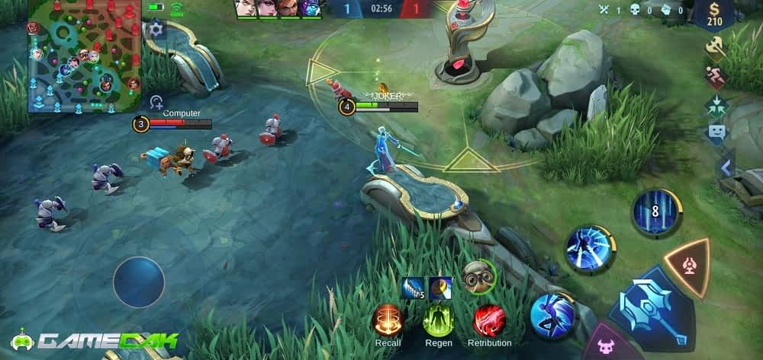
התנהגויות
מיניון: מיניונים הם דמויות אוטומטיות שנעות לאורך המסלולים ותוקפות אויבים ומגדלים
הכללים:מיניונים תמיד נעים קדימה ותוקפים את האויב הקרוב ביותר.
השפעה על התנהגות מורכבת:
מיניונים יוצרים דינמיקה של "פוש" במסלולים ומכריחים שחקנים להחליט אם להישאר להגן או לצאת להתקפה.

Slide 5
כלכלה
מסחר ומטבעות: במשחק אין מסחר בין שחקנים, אבל יש מטבעות וירטואליים שניתן להרוויח במשחק או לרכוש בכסף אמיתי שמאפשרת לשחקן לקנות דברים כדי לשפור את הדמות במשחק.
מודל רווח:
מפתחי המשחק מרוויחים דרך רכישות במטבעות (סקינים, גיבורים). מחירי הסחורות נקבעים על פי ביקוש שוק וחשיבותם לשחקנים.

Slide 6
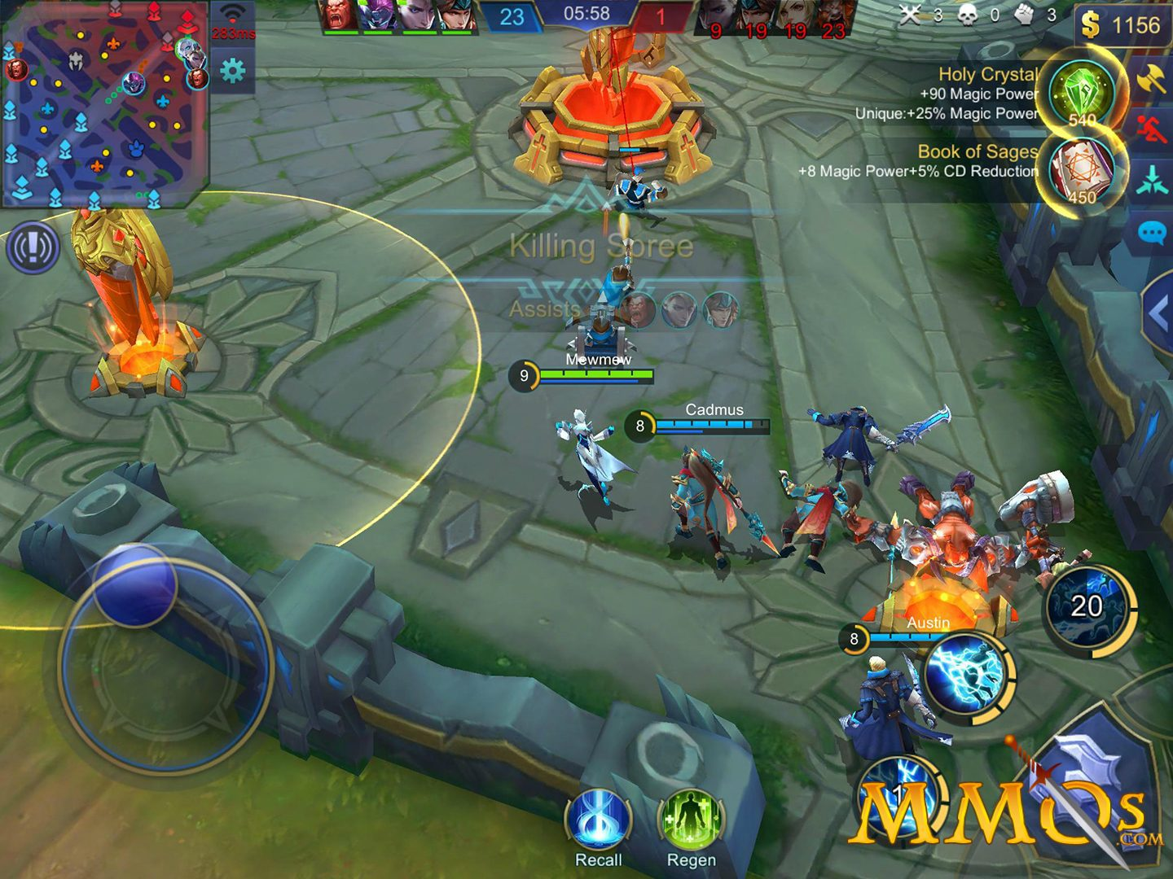
מידע לשחקן
מידע גלוי: מפת המשחק, מצב החיים של השחקן והאויבים, והסטטוס של המגדלים.
מידע נסתר: מיקום אויבים בתוך המשחק לא יכול להראות מקום האיוב רק אם הוא במקום קרוב מהדמות שלך.
גילוי מידע חדש: השחקנים חושפים אזורים חדשים על ידי תנועה במפה.
נקודת מבט: גוף שלישי. נקודת מבט זו מאפשרת לשחקן לראות את סביבתו ולהגיב בזמן אמת.

Slide 7
שליטה על העולם
שליטה ישירה:
השחקן שולט בתנועות וביכולות של הגיבור שלו יכול להזיז את הדמות או לתקוף בשלוש אפשריות שונות.
שליטה בזמן אמת:
המשחק מתנהל בזמן אמת, מה שמכריח את השחקנים לקבל החלטות מהירות ולבצע אסטרטגיות תוך כדי המשחק.

Slide 8
תופעות דינמיות
תופעות מעניינות:
"קאמבקים" – קבוצה יכולה להפוך משחק לרעתה באמצעות אסטרטגיה נכונה בשלב מאוחר.
טקטיקות גורילה" – שימוש במהלכים לא צפויים כמו תקיפה קבוצתית בנקודות חלשות.
באגים בדינמיקה:
לעיתים קיימת "מיטא" לא מאוזנת", שבה דמות או טקטיקה אחת הופכת חזקה מדי.למשל, באגים שקשורים ליכולות מסוימות של גיבורים שגורמים להשגת יתרון לא הוגן.

Slide 9
גודל קהילת השחקנים
קהילה גלובלית גדולה: המשחק פופולרי באסיה ובאזורים נוספים.
תופעות תרבותיות:
1.קהילות גדולות בפלטפורמות כמו:
YouTube , Twitch , Facebook
שמשתפות אסטרטגיות ומדריכים.
2.תחרויות עם פרסים גדולים, שמושכות קהל עולמי.

